Slide 1
成圖技術與應用
期末報告
4108056007 鄧雅文 100%
4108056029 王傳馨 100%

Slide 2
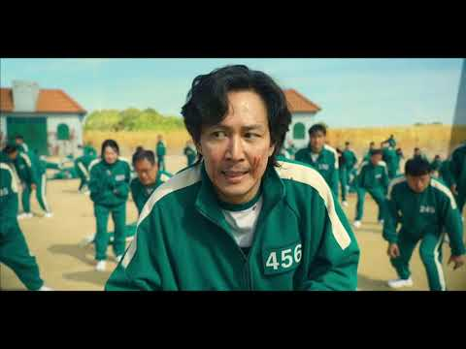

123木頭人
動機:
這看起來太簡單了，
於是我們加深難度....

Slide 3
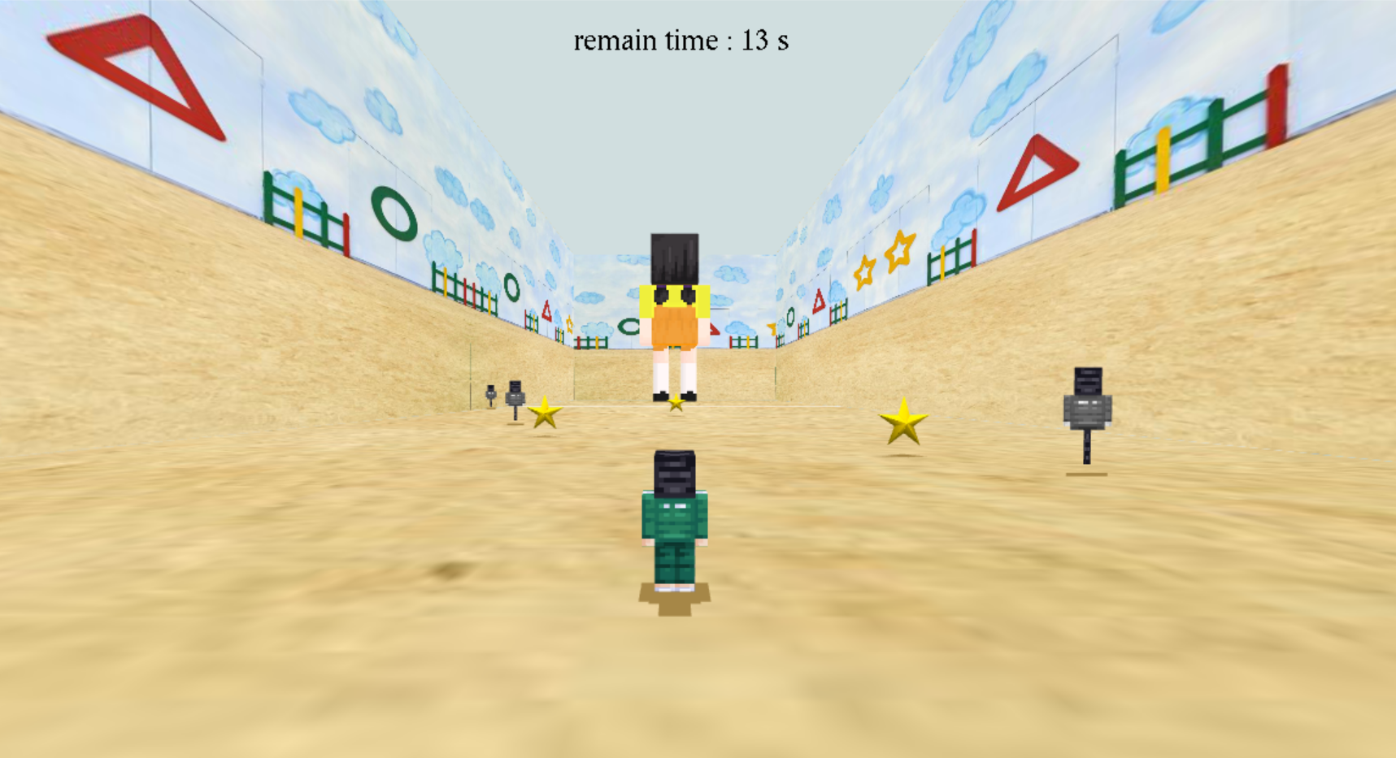
玩法教學
正常模式
長按WASD: 移動
F: 拾取道具
星星道具: 加遊戲時長8秒
盾牌道具: 穿上盾牌8秒
無敵模式
長按P: 直接穿上無敵盾牌
+ / – : 手動增加/減少時間

Slide 4
DEMO

Slide 5

遊戲架構
場景
選單頁面
人物
音樂
道具設計

Slide 6
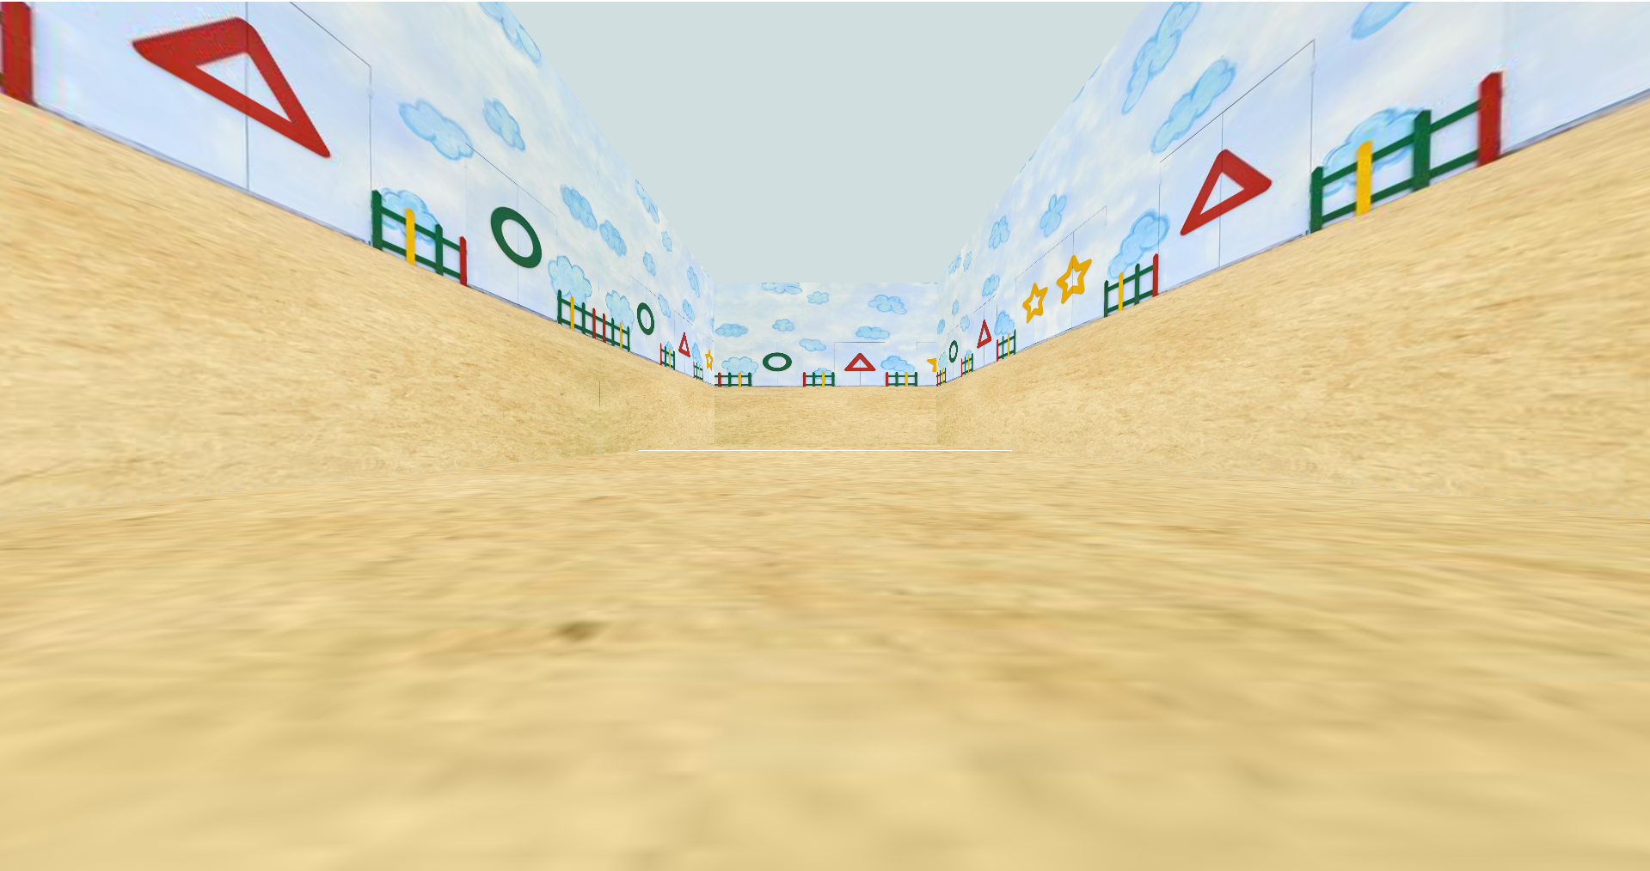
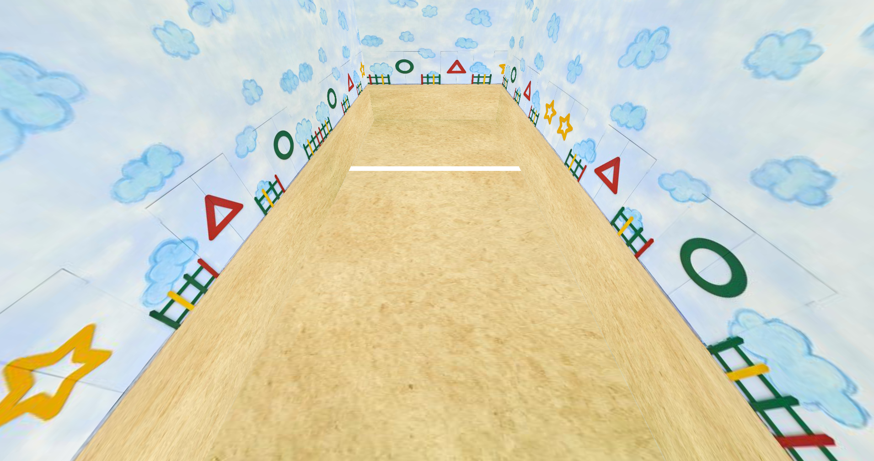
場景
平視
俯視
通關線

Slide 7
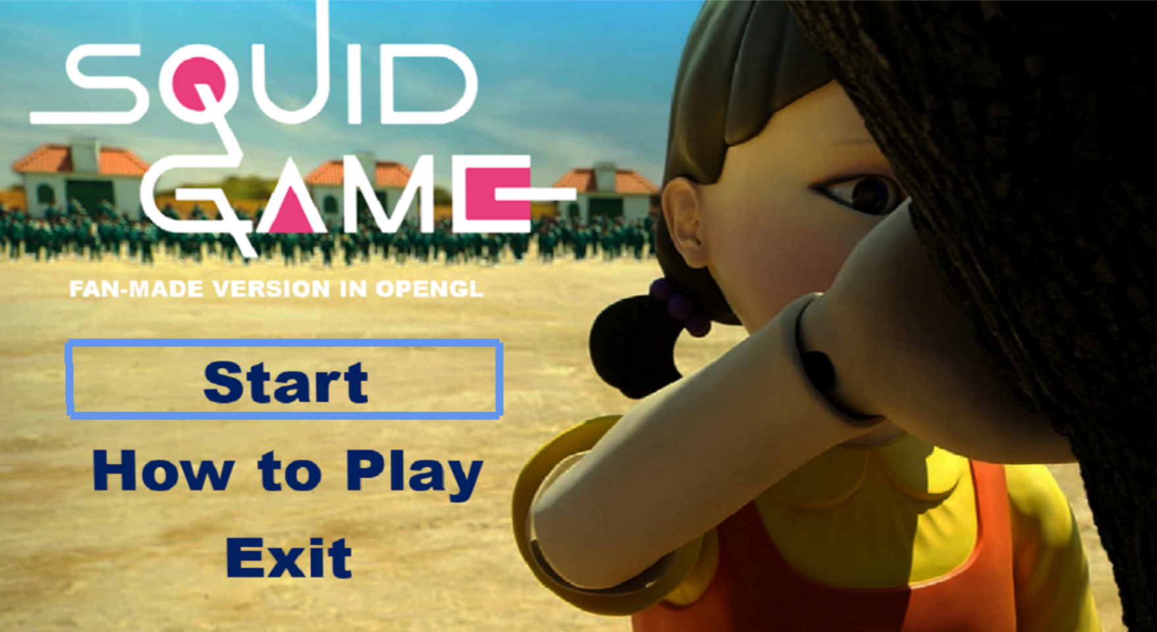
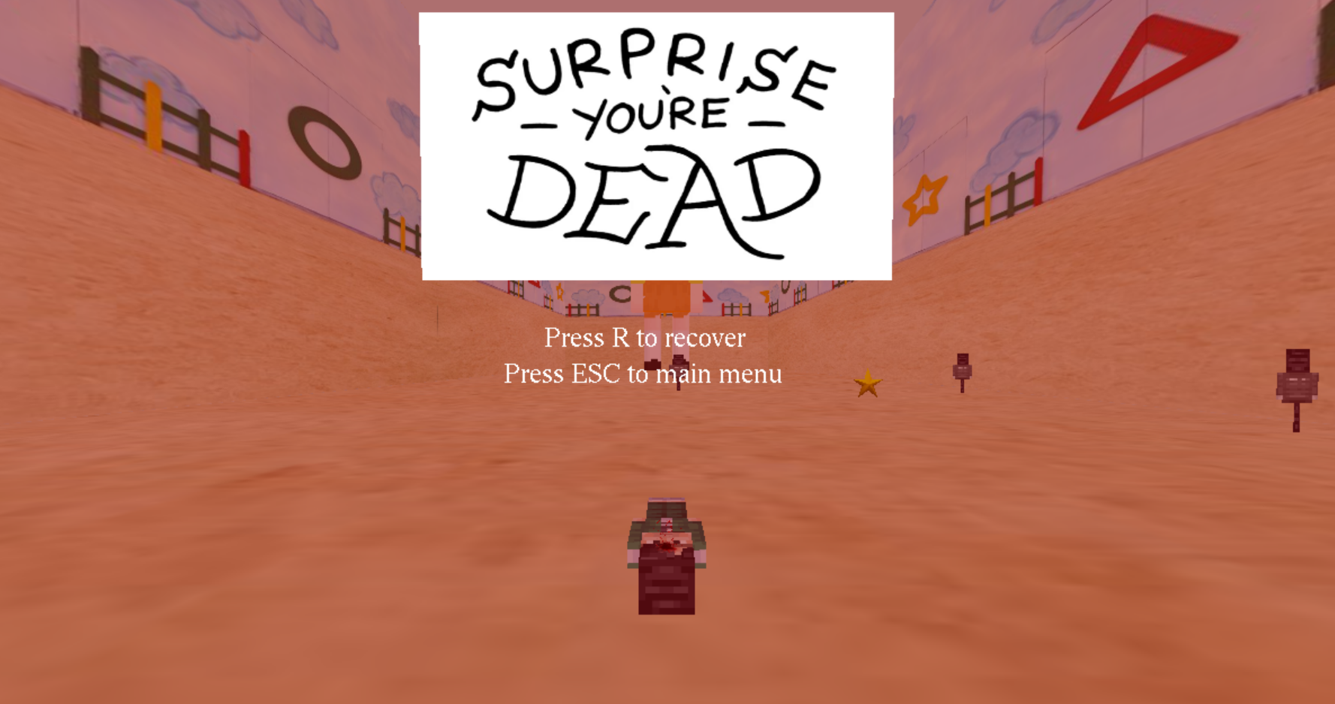
選單頁面
死亡、勝利頁面:
logo貼圖 + 背景用Blending
主選單、教學頁面:
整個貼貼圖

Slide 8
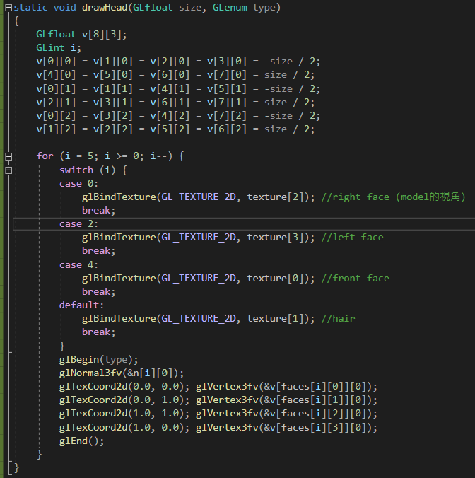
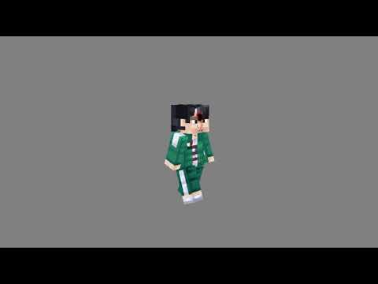
人物
正方體 + 每面貼不同的圖片
正方體的code: https://stackoverflow.com/a/327135

Slide 9
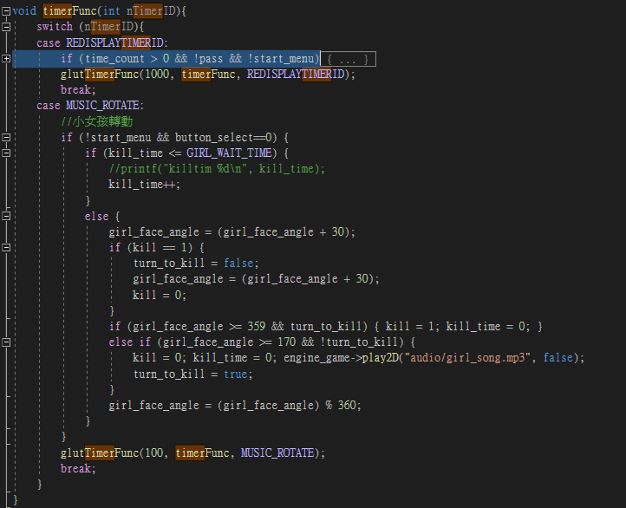
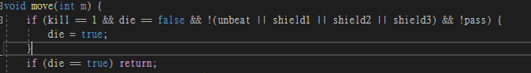
小女孩 & 開殺判定
兩個定時器
秒更新
100毫秒更新
轉到正面 -> kill=1
在kill==1時移動就死掉

Slide 10
音樂
初始化引擎:
irrklang::ISoundEngine* engine= irrklang::createIrrKlangDevice();
撥放音樂:
engine_start->play2D("audio/Main_Theme_cut1.mp3", true);
音樂 :
選單主題曲
Start menu和介紹頁面時撥放
小女孩唱歌歌曲
小女孩轉到背面時撥放
槍聲
死亡時撥放

Slide 11
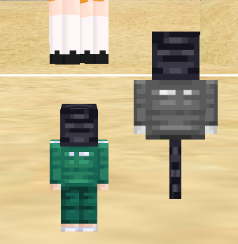
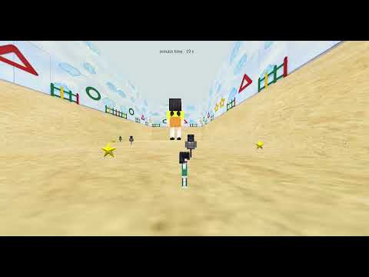
道具設計(盾牌)
道具分布
Random (前中後分別)
撿東西
按下f -> pick=1
判斷東西是否夠近到可撿
撿到後
shield = true 不會被殺
Shield_t = 5 保護八秒
顯示剩餘保護秒數

Slide 12

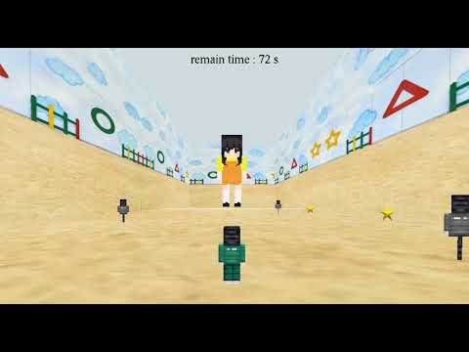
關卡設計
(秒數星星)
使用obj檔
判斷可否撿起
和盾牌一樣
出現位置
Random (前中後分別)
撿起後遊戲總時長增加8秒
成功拾取會有短暫的紅字提醒

Slide 13
Reference
載入bmp圖片: https://stackoverflow.com/a/42043320
繪製立方體: https://stackoverflow.com/a/327135
irrKlang: https://www.ambiera.com/irrklang/downloads.html
秒數星星的obj: https://www.cgtrader.com/free-3d-models/various/various-models/low-poly-golden-star
各種圖片的出處:
https://www.pngplay.com/image/486882
https://wallpapersden.com/netflix-squid-game-wallpaper/
https://sydmusic.bigcartel.com/product/surprise-you-re-dead-logo-t-shirt
https://www.planetminecraft.com/skin/seong-gi-hun-player-456-squid-game/
https://www.planetminecraft.com/skin/squid-game-doll-5410456/

